Slide 1
Yrkesresan
Kommuner i samverkan för
kunskap, kraft och kompetens i socialtjänsten
Socialchefsträff Dalarna 2021-01-22

Slide 2
Agenda
Välkommen och syfte
Yrkesresan som ett nationellt koncept
GRs utformning Yrkesresan barn och unga
Olika yrkesresor
Roller: lokalt, regionalt, nationellt
Finansiering
Frågor

Slide 3
Syfte
Kunskap
Trygghet
Inspiration
Underlag för ställnings-tagande
Underlag för dialog

Slide 4
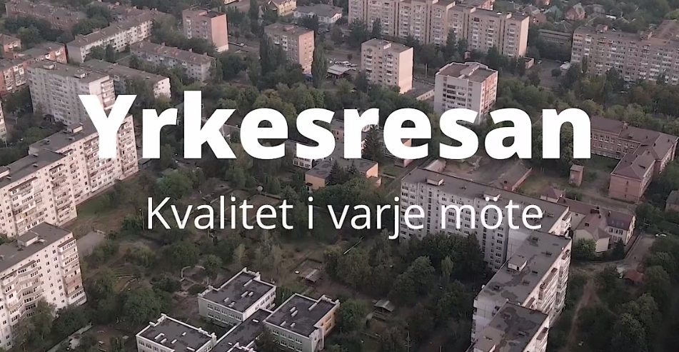
Yrkesresan - Kvalitet i varje möte

Slide 5


Yrkesresan
- kvalitet i varje möte
Notes:
Övergripande om Yrkesresan:
Koncept för introduktion och kompetensutveckling inom socialtjänsten
Fem yrkesresor inom olika ämnesområden
Till nytta för vem?
Ledning
Medarbetare
Invånare
Resurseffektivt att göra tillsammans och inte varje kommun för sig.

Slide 6
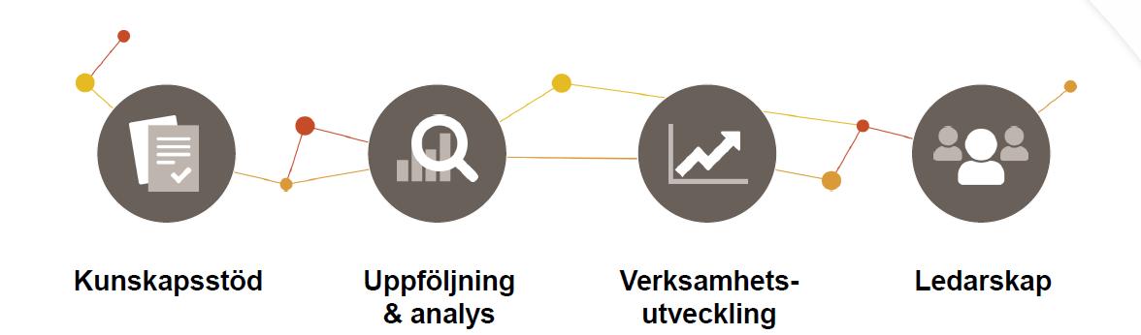
Kunskapsstyrning beståndsdelar
Notes:
Kunskapsstyrning innebär att utveckla, samordna, sprida och använda bästa möjliga kunskap.
I kunskapsstyrningen ingår:
- kunskapsstöd
- stöd till uppföljning och analys
- stöd till verksamhetsutveckling
- ledarskap
Målet är att ha bästa tillgängliga kunskap och omsätta den kunskapen i mötet mellan socialtjänstens medarbetare och invånare. Det ska finnas stöd för att göra rätt och det ska finnas förutsättningar för uppföljning och lärande.
Yrkesresan blir ett verktyg för att paketera bästa tillgängliga kunskap för att nå medarbetarna. Genom lärplattformen kommer kunskapsunderlagen att hållas uppdaterade.

Slide 7
Bakgrund
2017
Intro Yrkesresan GR
2018
SKR utrednings-uppdrag
2019
Förstudier
Juridiska förutsättningar
Organisation
Teknisk plattform
Finansiering
2020
Intresse-anmälan från 238 kommuner
Förberedelser
Erbjudande till kommunerna
2021
Lansering!
Notes:
Underifrån-perspektiv: kommunernas önskemål/efterfrågan

Slide 8
Vad ingår i Yrkesresan?
Kvalitetssäkrad kunskap från relevanta myndigheter paketerat på ett pedagogiskt sätt
Tillgång till lärplattform - digitalt lärande
Kursdagar som anordnas regionalt
Olika nivåer/kurser beroende på år i yrkeslivet
Stöd för chefer och arbetsledare
Fem yrkesresor

Slide 9

Yrkesresan BoU
NY: 0 – 2 år i yrket
Ny
Van
Erfaren
Ny
Van
Erfaren
Notes:
Göteborgsregionens bilder gällande Yrkesresan barn och unga

Slide 10
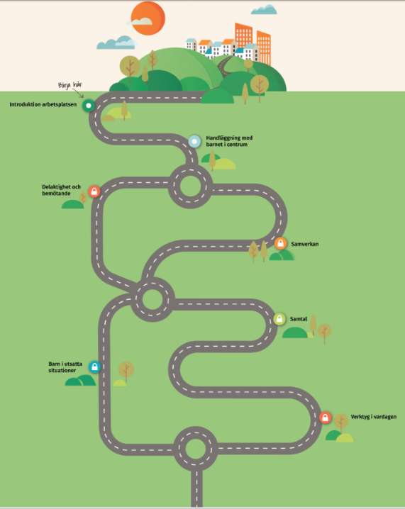
Varje kurs innehåller
Förberedelser
Kursdag
Efter kursdagen: bonusmaterial och fördjupning
Notes:
Göteborgsregionens bilder gällande Yrkesresan barn och unga

Slide 11







Yrkesresan Ny
Sex olika kurser som alla bör gå under sina första år i yrket:
Handläggning med barnet i centrum, (inkluderar grundutbildning i BBIC)
Delaktighet och bemötande
Samverkan
Samtal
Barn i utsatta situationer
Verktyg i vardagen
+ Unga lagöverträdare
Notes:
Göteborgsregionens bilder gällande Yrkesresan barn och unga

Slide 12
Yrkesresan BoU
VAN: 2 – 5 år
Ny
Van
Erfaren
Ny
Van
Erfaren
Notes:
Göteborgsregionens bilder gällande Yrkesresan barn och unga

Slide 13
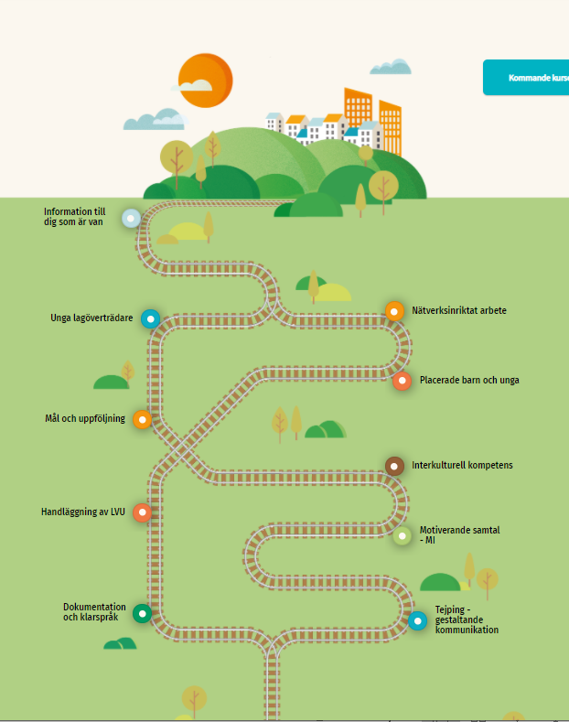

Yrkesresan Van
Nio olika kurser som man kan gå under år 3 – 5 i yrket, t ex:
  Handläggning av LVU
  Placerade barn och unga
  Motiverande samtal – MI
  Dokumentation och klarspråk
  Mål och uppföljning
Samma upplägg som Ny (förberedelser, kursdag och fördjupning)
Notes:
Göteborgsregionens bilder gällande Yrkesresan barn och unga

Slide 14

Kompetensutveckling för arbetsledare och chefer
I dagsläget sex kurser:
  MI-baserad coaching
  Att processa LVU-mål
  Våld i barnavårdsutredningar
  Interkulturellt bemötande
  Vårdnadsöverflyttningar
  Arbetsmetodik för en hållbar socialtjänst
Samma upplägg som Ny och Van (förberedelser, kursdag, fördjupning)
Notes:
Göteborgsregionens bilder gällande Yrkesresan barn och unga

Slide 15
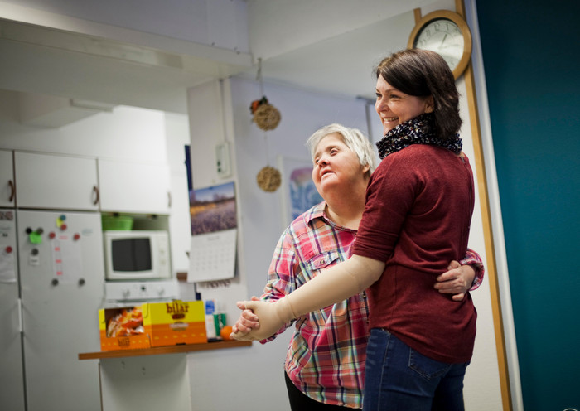
Fem yrkesresor
Barn och unga 2021 - övriga ej fastställda
En ny resa per år
Anslutna kommuner möjlighet att påverka
Socialchefsnätverket bereder och styrgrupp beslutar
Förstudie
Notes:
Fem yrkesresor ska produceras för olika områden inom socialtjänsten under avtalsperioden 2021-2027.
Först ut är den yrkesresa som vänder sig till medarbetare inom socialtjänstens myndighetsutövning för barn och unga. Denna resa har producerats av Göteborgsregionen och använts sedan 2017. Nu lyfts den in i det nationella konceptet Yrkesresan med planerad start hösten 2021.
Det är viktigt att kommande yrkesresor bygger på de behov som finns i kommunerna.
De regionala samverkans- och stödstrukturerna (RSS) får i uppdrag att sammanställa kommunernas behov regionalt och SKR:s socialchefsnätverk prioriterar bland förslagen. Partnerskapet, som är en modell för långsiktig samverkan mellan regional och nationell nivå i frågor som rör kunskapsstyrning inom socialtjänsten, ansvarar för förstudier av föreslagna områden. Slutligt beslut om kommande yrkesresor fattas av Styrgruppen för Yrkesresan som också utser de RSS:er som ska få nationellt ansvar för de nya resorna.
Processen med att besluta om kommande fyra yrkesresor påbörjas under våren 2021.

Slide 16
Deltagande kommuner
RSS
SKR
Fast nationell kostnad baserad på antal invånare i deltagande kommuner
Fast regional kostnad
Rörlig regional kostnad
Samordning, utbildningar mm, support 1
Kurstillfällen
Med regionalt uppdrag
Utveckling av nya yrkesresor
Med nationellt uppdrag
Kommentus
Utveckling, drift & förvaltning av lärplattform, koordinera produktion, support 2
SKR
Nationell samordning
Utveckling av nya yrkesresor
Teknisk
utveckling, support 3
Pedagogisk utveckling
Notes:
Organisation – samverkan i tre nivåer

Slide 17
Roll och ansvar för kommunerna
Behov och efterfrågan av tjänsten
Finansiering
  Administrera användare i lärplattformen
  Bidra med utbildare
  Medverka i utvärdering och utveckling
  Bidra i regional planering

Slide 18
Roll och ansvar för RSS med regionalt uppdrag
Regional samordning
Rekrytera utbildare och samordna utbildning för dessa
Planera och genomföra kursdagar
Kursadministration
Första linjens användarsupport för lärplattformen
Medverkan referensgrupp

Slide 19
Roll och ansvar för RSS med nationellt uppdrag
Projektägare
Ta fram utbildningskoncept
Utbilda utbildare i RSS:er med regionalt uppdrag
Förvaltning och uppdatering
Ordförande i styrgruppen (SYR)

Slide 20
Roll och ansvar SKR
Nationellt samordning
”Konceptansvarig” - riktlinje
Samordna styrgrupp
Teckna avtal med kommuner och RSS:er
Administrera avgifter och ersättningar

Slide 21
Finansiering nationell nivå
Kostnaden delas på anslutna kommuner
Årlig genomsnittlig avgift
Maxpris: 2,28 kr per invånare och år (anslutna kommuner motsvarar 60% av invånarna)

Slide 22
Kostnad per kommun vid 100 procents respektive 60 procents medverkan
Kommun | Invånare | Genomsnittspris per år om alla kommuner är anslutna 1,33kr/år | Total kostnad 100% år 2021-2027 | Genomsnittspris per år om 60% invånarna omfattas 2,28kr/år | Total kostnad 60% år 2021-2027
VANSBRO | 6 805 | 9057 | 63 400 | 15529 | 108 700
MALUNG | 10 138 | 13514 | 94 600 | 23129 | 161 900
GAGNEF | 10 304 | 13714 | 96 000 | 23514 | 164 600
LEKSAND | 15 807 | 21043 | 147 300 | 36071 | 252 500
RÄTTVIK | 10 950 | 14586 | 102 100 | 24971 | 174 800
ORSA | 6 911 | 9200 | 64 400 | 15786 | 110 500
ÄLVDALEN | 7 031 | 9357 | 65 500 | 16043 | 112 300
SMEDJEBACKEN | 10 894 | 14514 | 101 600 | 24843 | 173 900
MORA | 20 470 | 27257 | 190 800 | 46714 | 327 000
FALUN | 59 406 | 79114 | 553 800 | 135571 | 949 000
BORLÄNGE | 52 590 | 70014 | 490 100 | 120014 | 840 100
SÄTER | 11 093 | 14771 | 103 400 | 25314 | 177 200
HEDEMORA | 15 491 | 20614 | 144 300 | 35343 | 247 400
AVESTA | 23 178 | 30886 | 216 200 | 52900 | 370 300
LUDVIKA | 26 898 | 35829 | 250 800 | 61386 | 429 700

Slide 23
Finansiering regional nivå
Fast avgift för samordning och planering av utbildningar
Rörlig avgift för varje enskilt utbildningstillfälle

Slide 24
Erbjudande
Sjuårigt avtal
Fem yrkesresor
Svar önskas före 15 februari via unik länk för varje kommun
Öppet möten för information och frågor 29 januari 10.30-12. Anmälan skr.se
Mejla yrkesresan@skr.se om ni saknar utskick med anmälningslänk
Notes:
Den 27 november 2020 skickas erbjudandet till central e-postadress i alla kommuner. Registrator ansvarar för att förmedla mejlet till förvaltningschefer med ansvar för socialtjänstens verksamheter.
Senast den 15 februari 2021 önskas svar från alla kommuner, alltså oavsett om man beslutar att ansluta till Yrkesresan eller inte.
Svar lämnas i svarsformulär som nås via länk i mejl från den 27 november 2020. Länken är unik för respektive kommun och kan användas till ett svar. Det innebär att kommuner som organiserar socialtjänstfrågorna inom flera förvaltningar behöver samordna ett gemensamt svar.
Om kommunen väljer att ansluta till Yrkesresan skickas en bekräftelse till uppgiftslämnaren via mejl inom ungefär en vecka.
Efter den 15 februari kommer avtal att tecknas mellan respektive kommun och Sveriges Kommuner och Regioner.

Slide 25
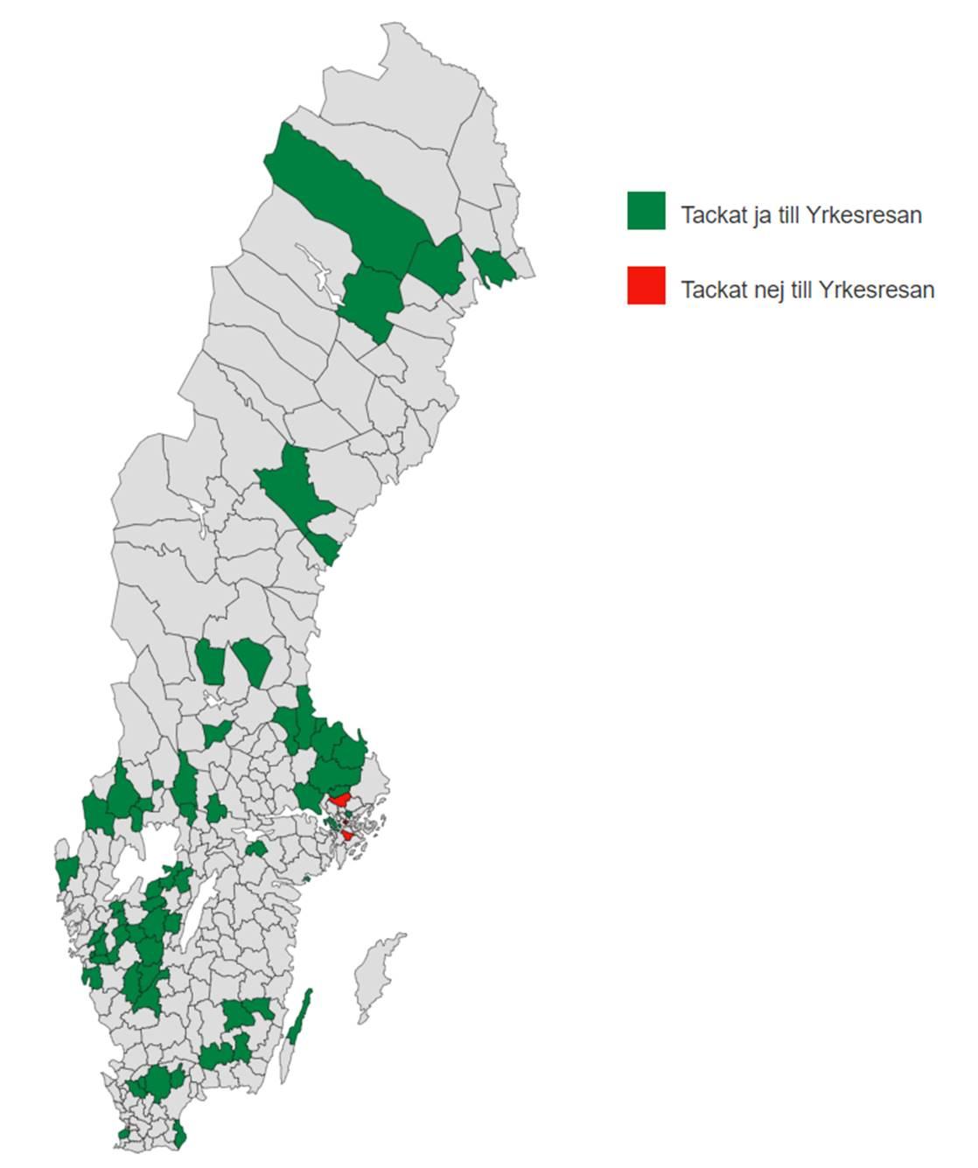
Anslutna kommuner
I dagsläget har 65 kommuner svarat på erbjudandet.
61 har svarat ja
4 har svarat nej
Notes:
Kommuner som tackat nej: Solna, Sundbyberg, Huddinge och Sigtuna

Slide 26
Hör gärna av er!
Johanna Maxson
Johanna.Maxson@skr.se
Anna Lilja Qvarlander
Anna.Lilja.Qvarlander@skr.se
Funktionsbrevlåda
yrkesresan@skr.se
Information och FAQ
skr.se

